Slide 1
Театрализованная деятельность как средство поведенческой коррекции подростков
Педагог-психолог Е.И.Давлетгареева

Slide 2
Коррекционные возможности арттерапии (театрального искусства)
по отношению к подросткам
с эмоциональными нарушениями имеют огромный потенциал.
ТЕАТР –
синтетический вид искусства, который объединяет вокруг себя разнообразные направления художественной деятельности.

Slide 3
Проблемное поле (из опыта работы)
Искаженная самооценка;
Агрессивные тенденции;
Демонстративные акты поведения;
Склонность нарушать нормы и правила (пропуски уроков без уважительной причины, нарушение социально-ролевых границ);
Склонность к употреблению психоактивных веществ.

Slide 4
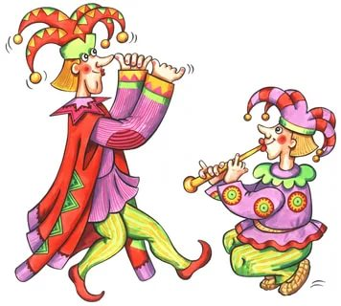
Цель включения подростка в театрализованную деятельность:
- гармонизация эмоциональной сферы подростков средствами театральной Де,
- реабилитация «Я»: идентификация с положительными образами, формирование адекватной самооценки, переориентация поведения.

Slide 5
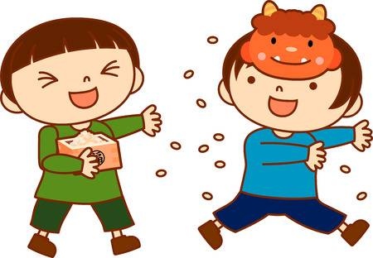
Задачи:
формировать позитивные представления у подростков о себе и об окружающих;
развивать коммуникативные навыки;
учить способом конструктивного поведения;
развивать умения, адекватно выражать собственные эмоции.

Slide 6
Этапы реализации:
0 этап – сценарий, режиссерский замысел, музыка
1 этап – поиск актеров для сценария с учетом индивидуальных особенностей
2 этап – репетиции – психологическая работа (индивидуальные, парные, групповые, коллективные)
3 этап – сводная репетиция
4 этап - выступление – проба
5 этап – выступление – конкурс
6 этап – «гастроли»

Slide 7
Принцип работы педагога-психолога:
Заинтересовать детей театром. Сделать жизнь наших детей ИНТЕРЕСНОЙ и СОДЕРЖАТЕЛЬНОЙ, ВЗРОСЛОЙ и УВАЖАЕМОЙ.
Важно, чтобы навыки, полученные в театрализованной деятельности, дети смогли использовать в повседневной жизни.

Slide 8
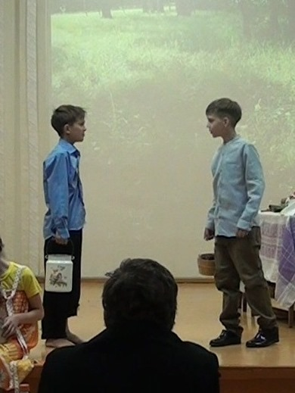
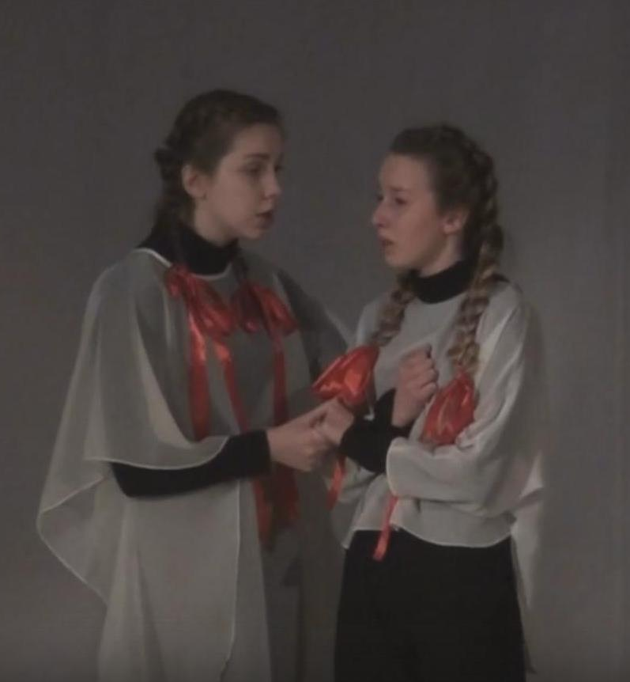
Работа в парах (взгляд, прикосновение, диалог)

Slide 9
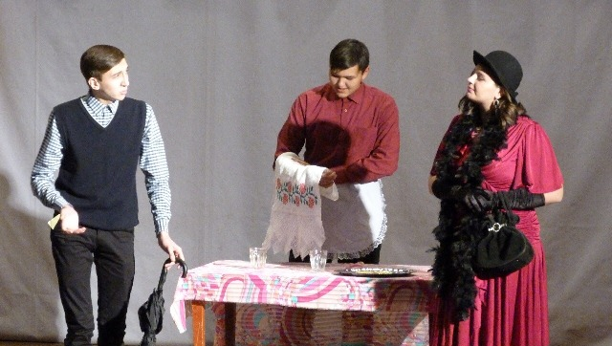
Работа «в сюжете»…

Slide 10
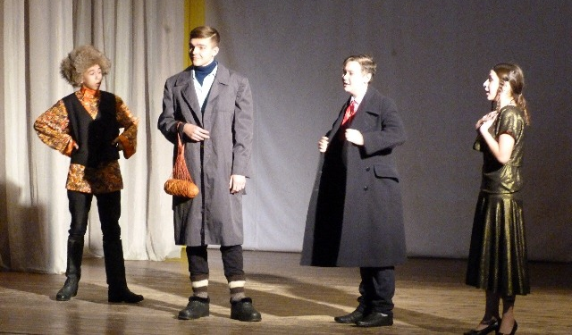
Работа «в сюжете»…

Slide 11
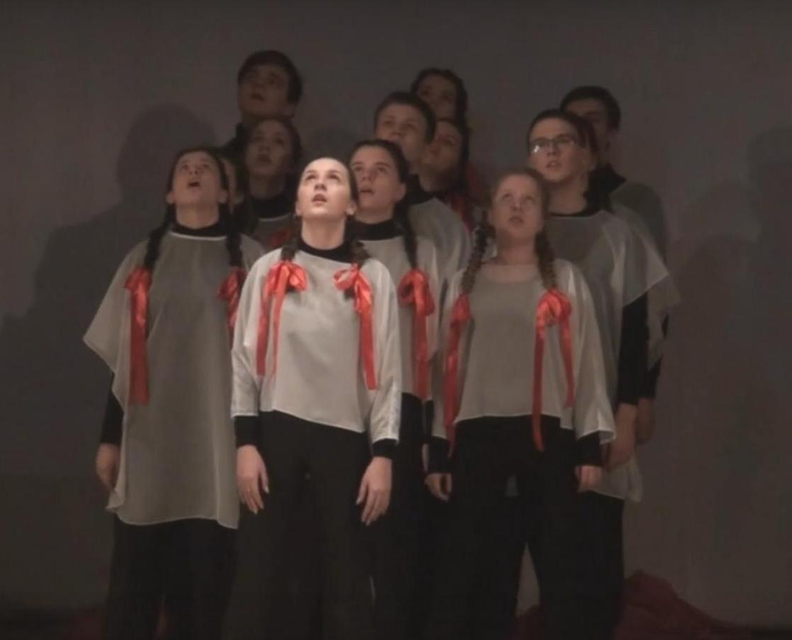
«Одно целое»

Slide 12
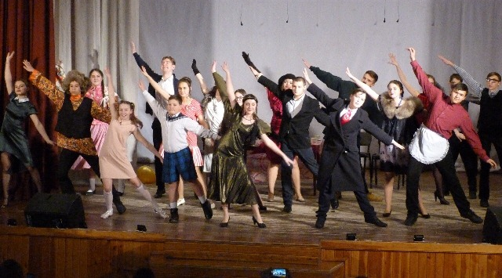
«Одно целое»

Slide 13
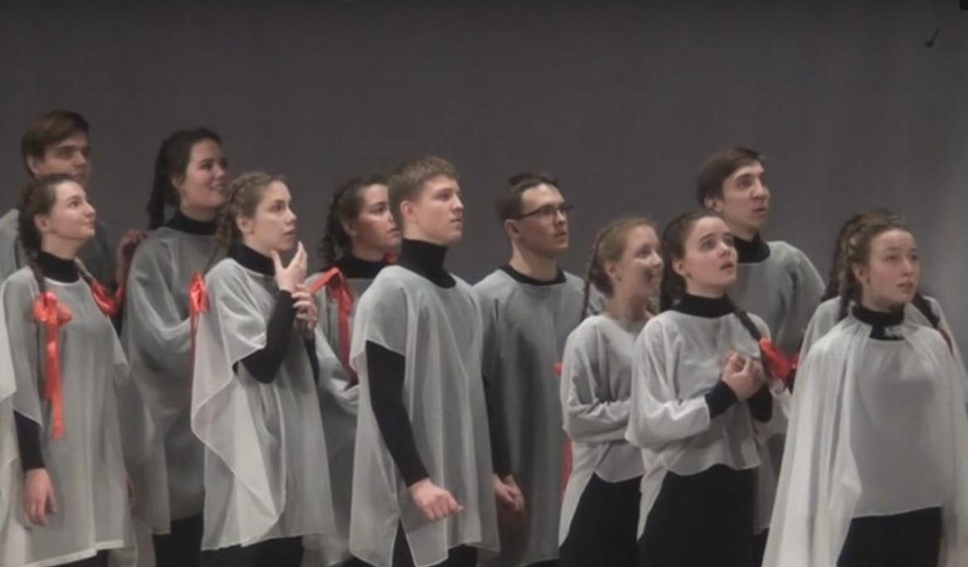
Эмоциональный отклик – «проживание»

Slide 14
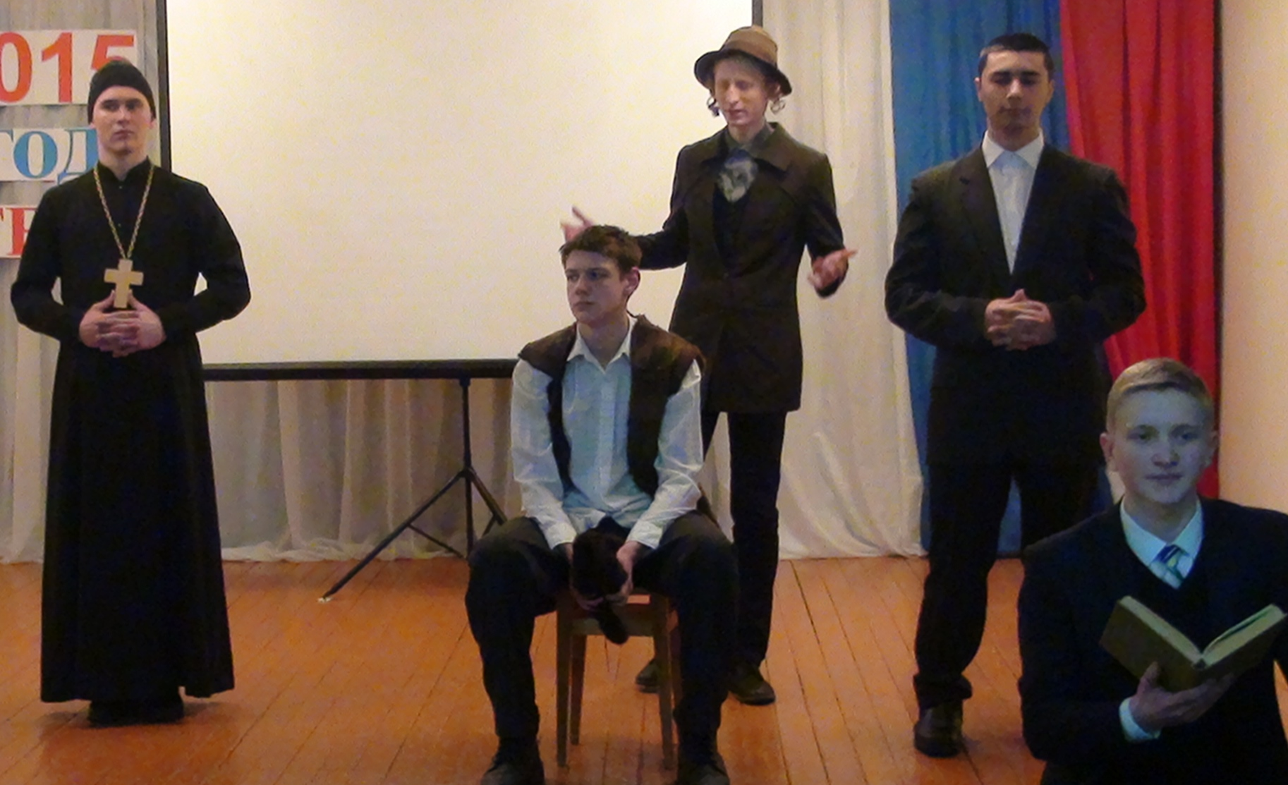
Эмоциональный отклик – «проживание»

Slide 15
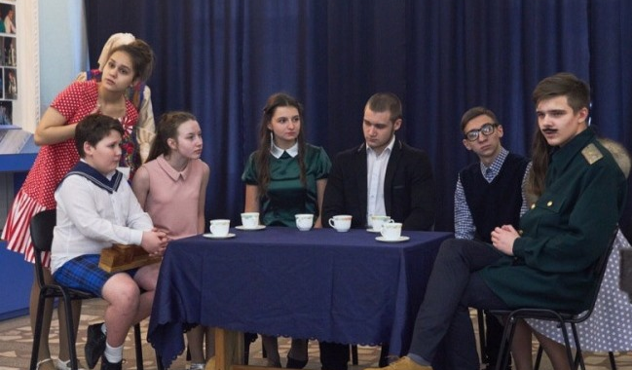
Эмоциональный отклик – «проживание»

Slide 16
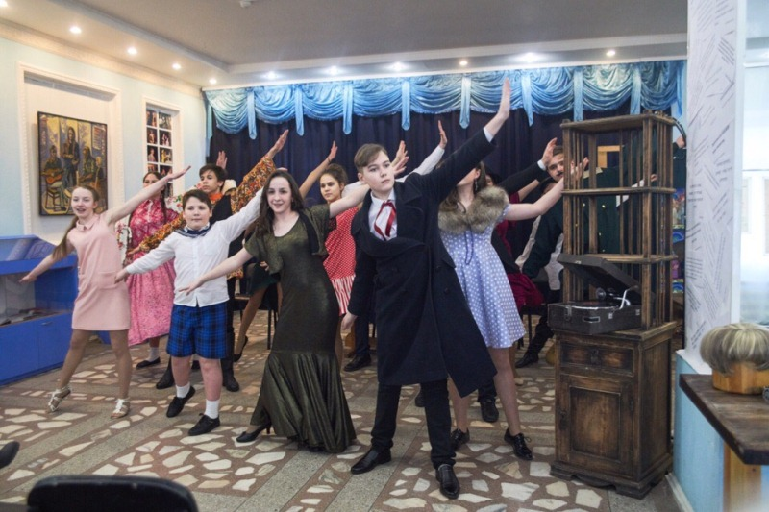
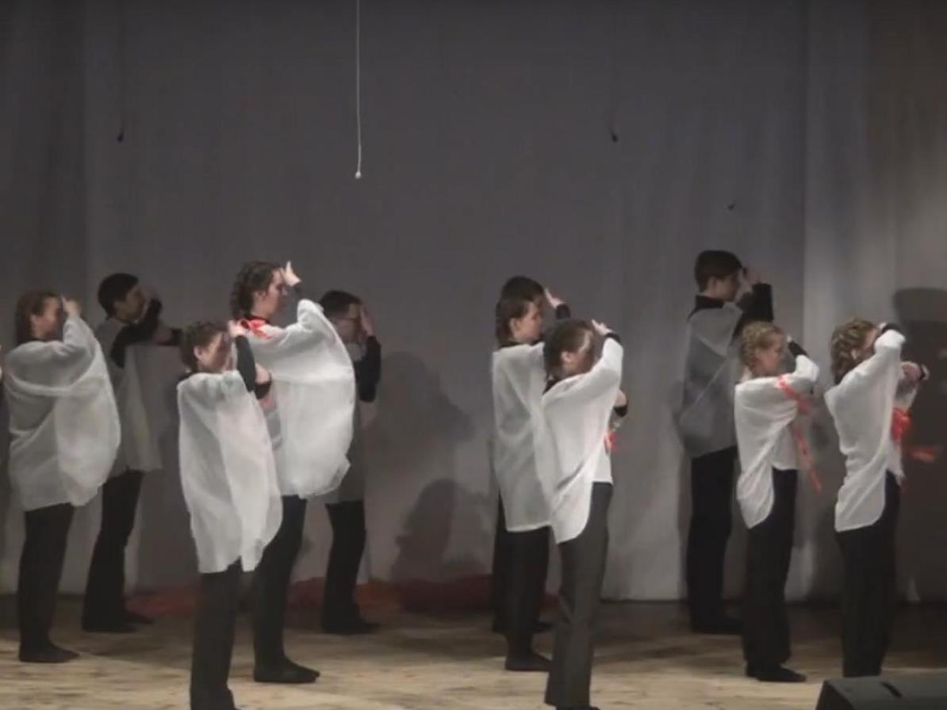
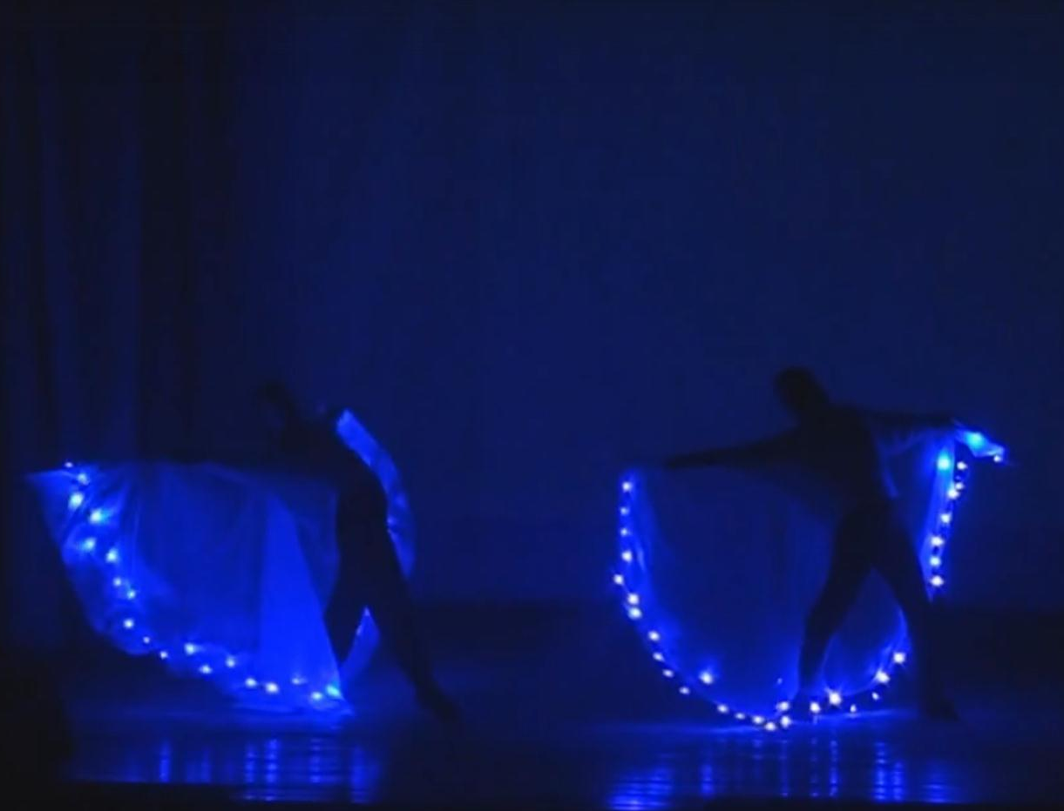
Самостоятельные идеи и их реализация

Slide 17
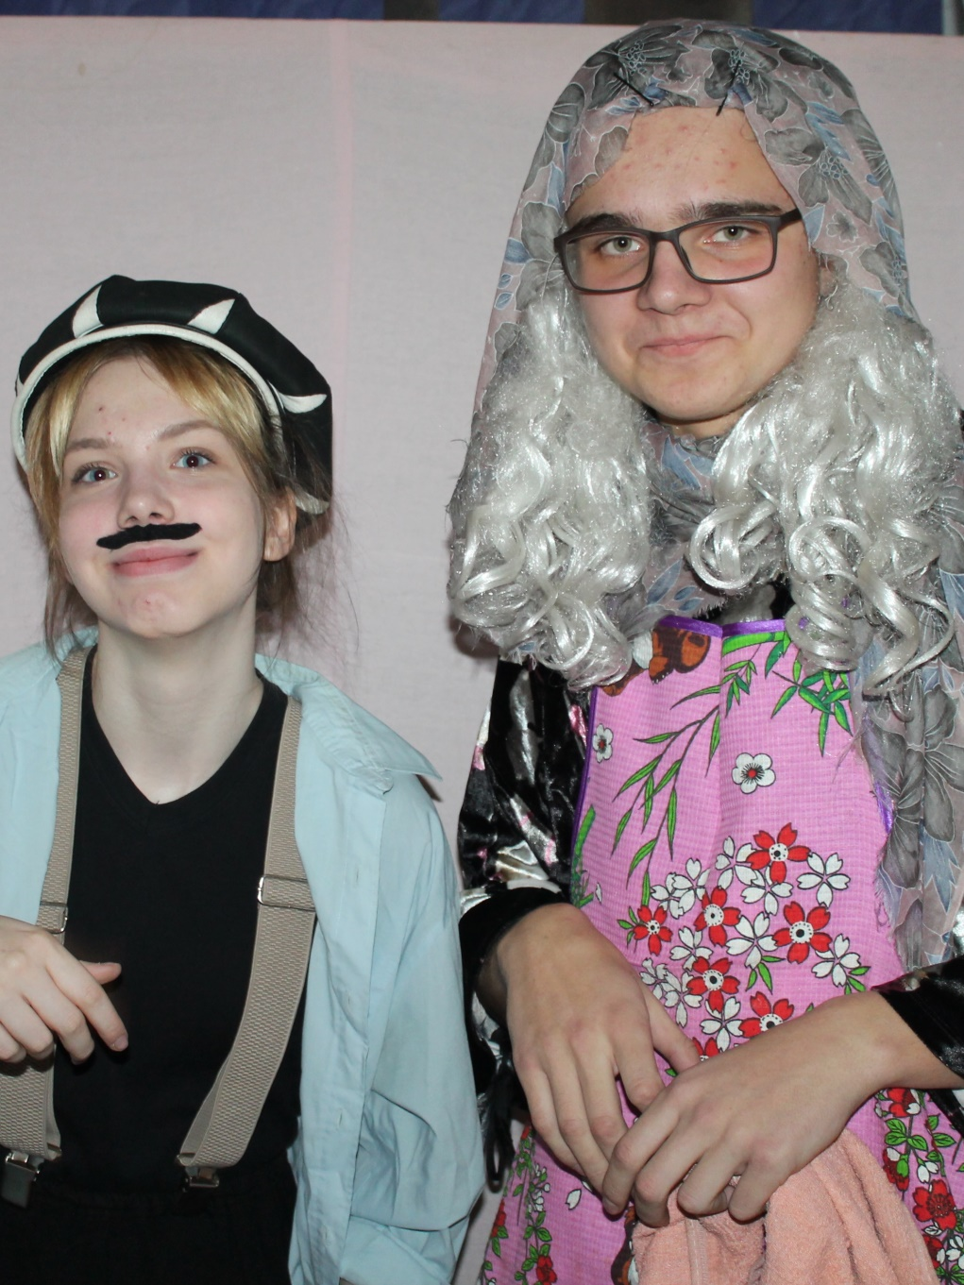
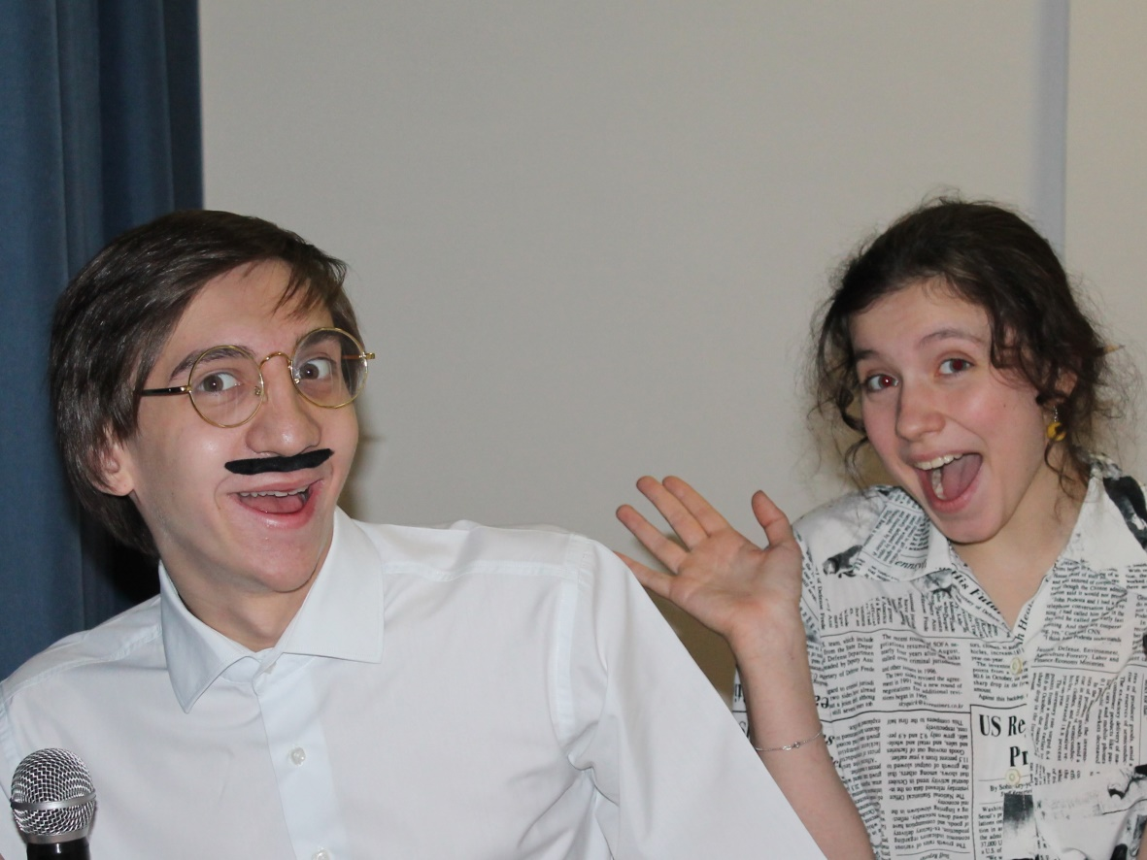
Импровизация …

Slide 18
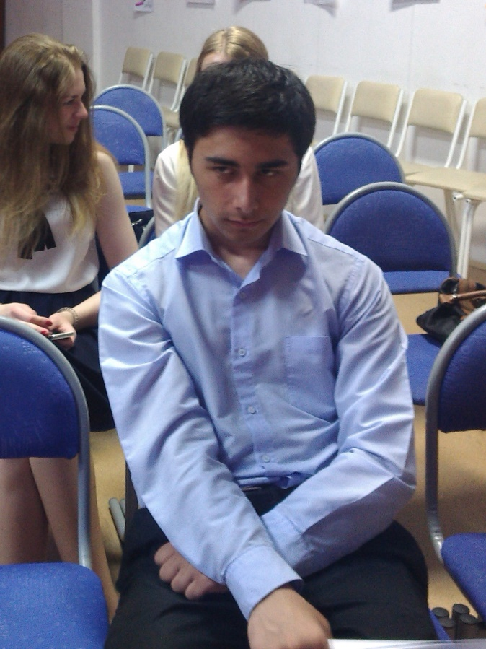
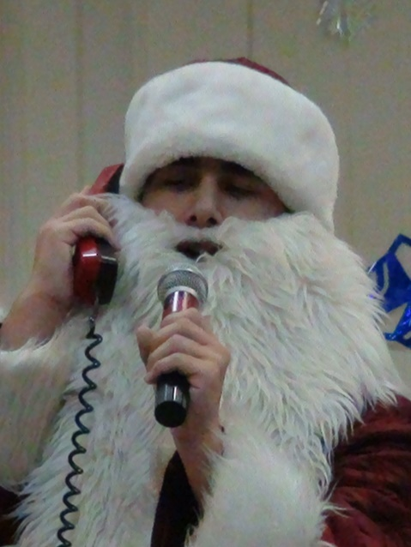
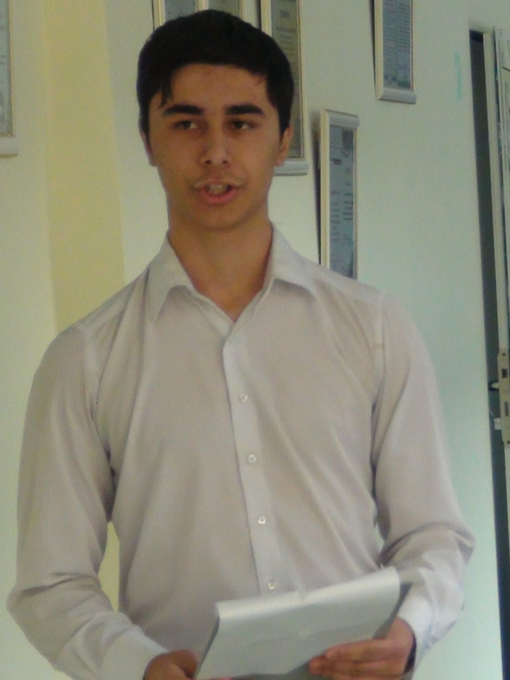
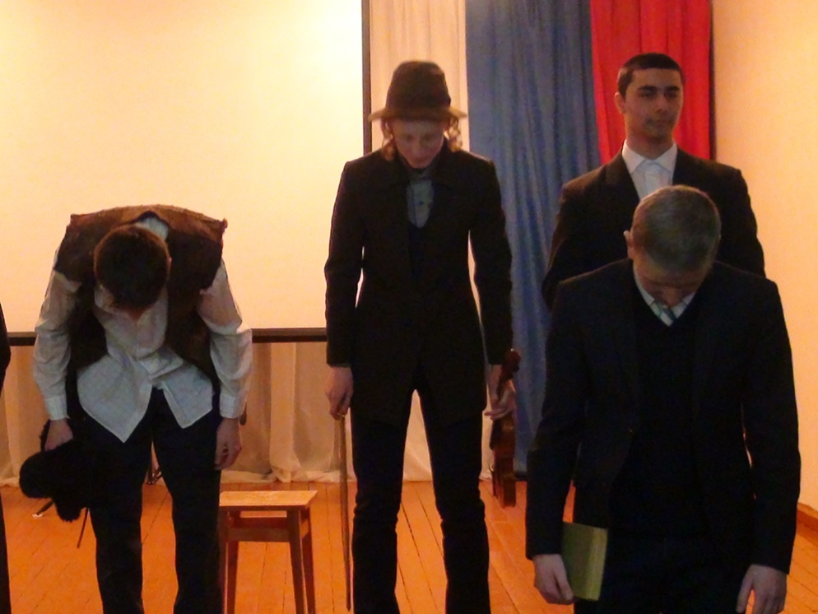
Театр в лицах…

Slide 19
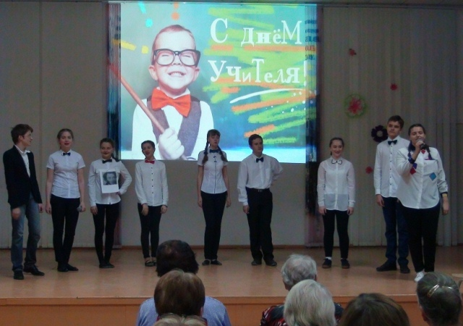

Slide 20
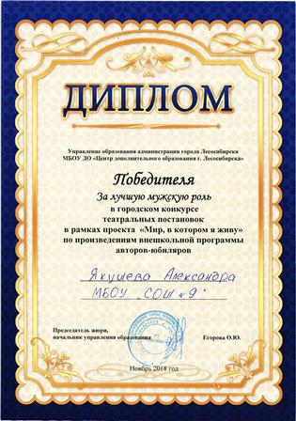
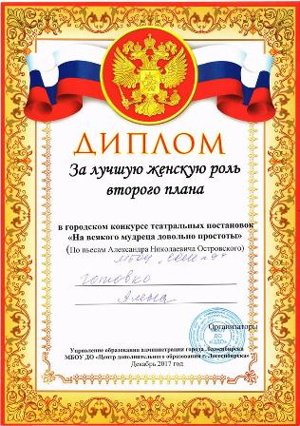
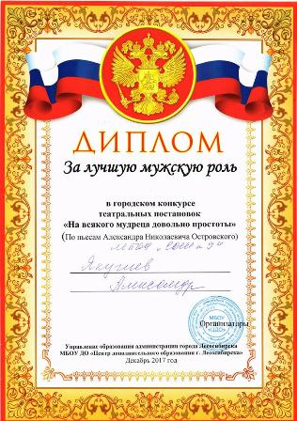
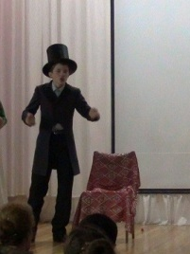
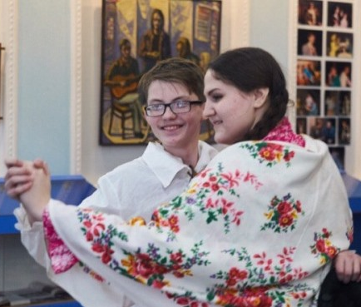
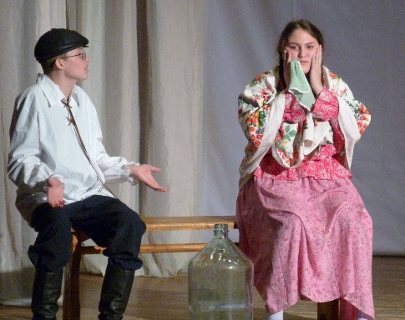

Slide 21
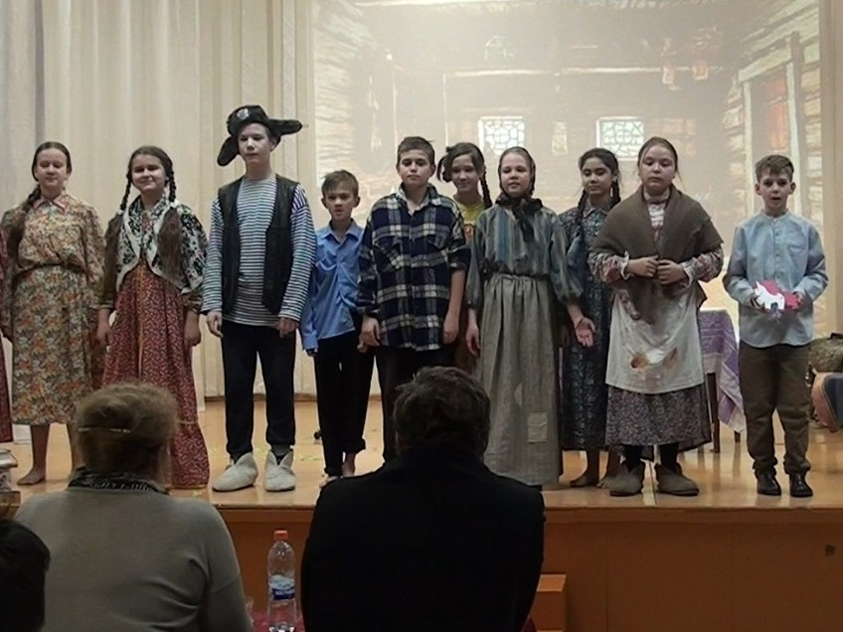

Slide 22
Воспитание в классе через театр….

